Slide 1
"Gen AI: някои идеи за оценяване на умения по чужд език в условията на ИИ"
Десислава Дуриданова
Симона Георгиева-Бали
Вержиния Велкова

Slide 2
Ноември 2023 - кое е различното?
ИИ не е само ChatGPT: по-широк спектър от възможности
по-голям опит при работата с ИИ инструменти
по-смислена употреба
по-добри умения за работа с ИИ - по-ясни команди и инструкции
променени нагласи: не дали, а как?

Slide 3
Предизвикателствата към преподавателя по чужд език
(откровено) плагиатство в задачите за писане
устни презентации създадени от ИИ и “възпроизведени” от човек
тестови задачи от всякакъв тип решени от ИИ
……………….?

Slide 4
Нов ли е наистина проблемът?
сайтове за писане на есета
“обади се на приятел” по време на тест
“не може да пишете 4 за домашното на мама”
………

Slide 5
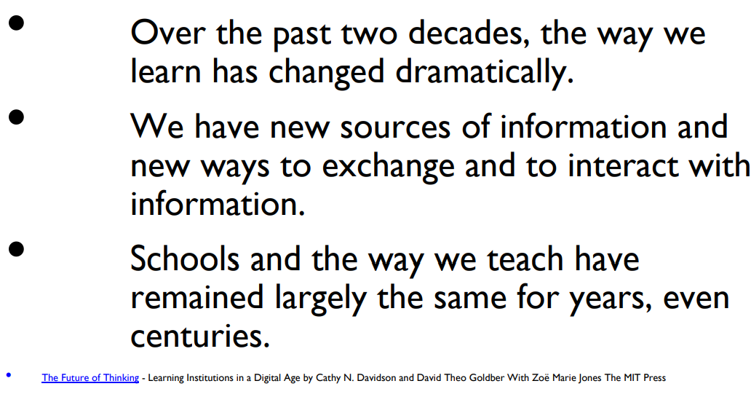
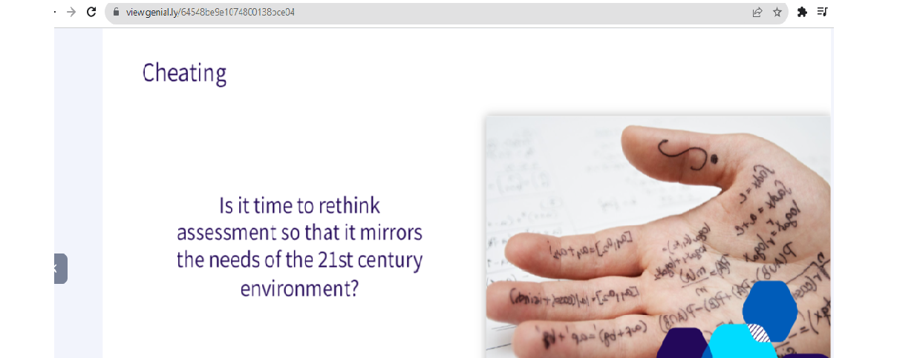
Искаме ли да променим света… или поне нашия?
Време ли е и има ли нужда да преосмислим обучението и оценяването, така че да влезем в крак с нуждите на 21-ви век?
Наясно ли сме кое точно искаме да е различно и защо?
Как ИИ (ще) влияе на избора ни?
Nik Peachey
https://www.teachingenglish.org.uk/sites/teacheng/files/Nik_Peachey_presentation.pdf
https://www.teachingenglish.org.uk/news-and-events/webinars/webinars-teacher-educator/artificial-intelligence-opportunities-and

Slide 6
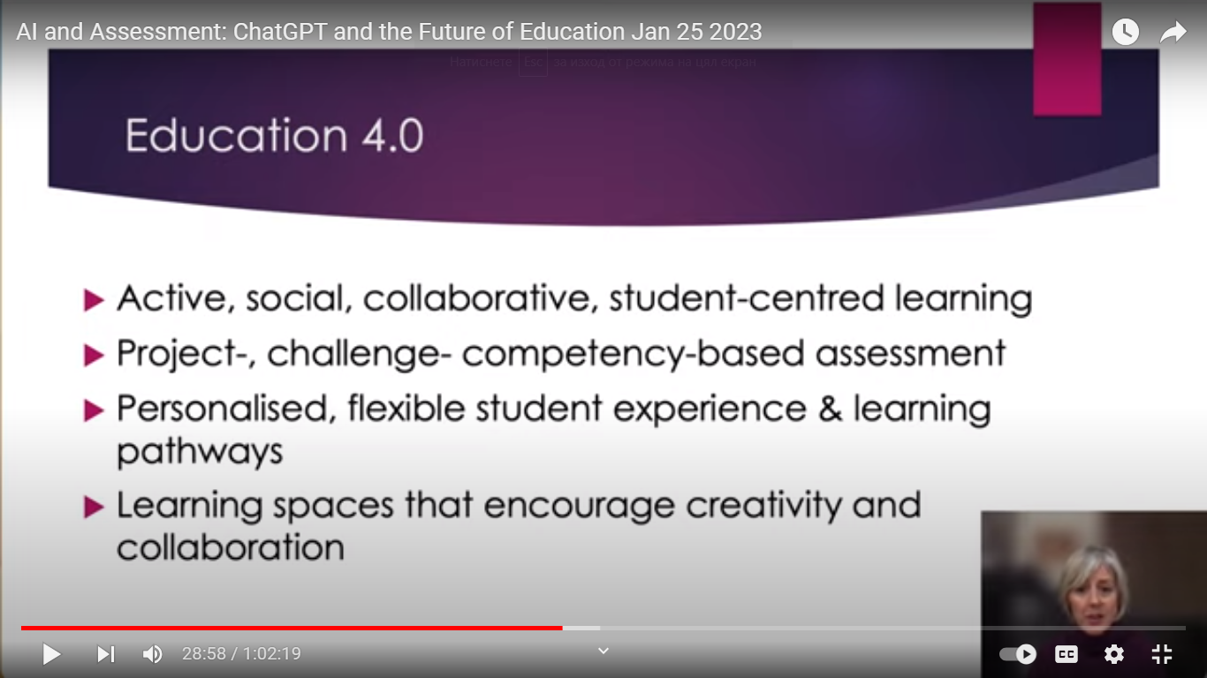
По света и у нас – образование 4.0
Prof. Mairead Pratschke, Chair in Digital Education The University of Manchester
https://www.youtube.com/watch?v=hszPifT9J5c
Ключови думи, на които си струва да обърнем специално внимание:
Фокус върху студента
Персонализирано
Гъвкаво
Творческо
В екип

Slide 7
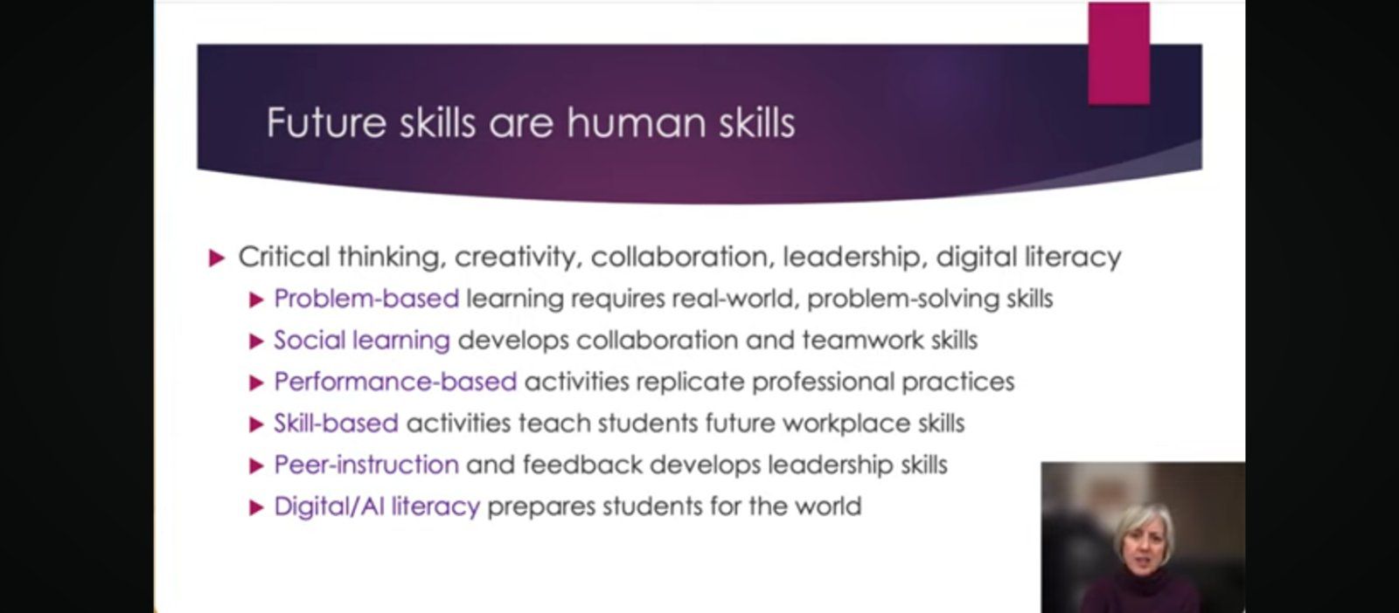
По света и у нас – уменията на 21-век:
умения за учене: критично мислене; творческо мислене; сътрудничество; комуникация.
грамотност: грамотност относно информацията и нейните носители; техническа грамотност.
житейски умения: гъвкавост; инициативност; социални умения; продуктивност; лидерство.
И всичко това в условията на ИИ ☺

Slide 8
Минутка за размисъл
Как се случва оценяването на студентите в курсовете по чужд език в момента?
Каква точно информация ни дава за реалните знания и умения на студентите?

Slide 9
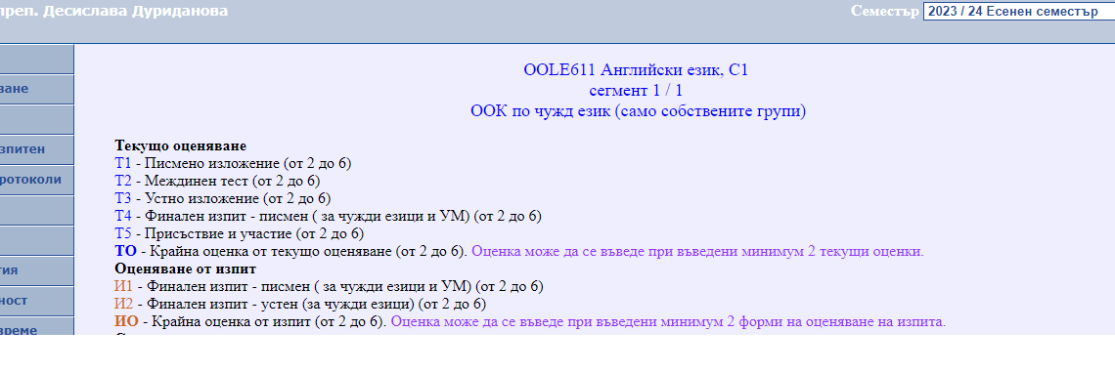
Оценяването в курс по английски език
Текуща оценка или оценка от изпит (писмен / писмен и устен за нива В1.2 – С2)
Компоненти:

Slide 10
Текущо оценяване
Предвид намесата на ИИ, кои от тези компоненти дават наистина реална представа за знания и умения на студента?
T1 - Писмено изложение (от 2 до 6)
T2 - Междинен тест (от 2 до 6)
T3 - Устно изложение (от 2 до 6)
T4 - Финален изпит - писмен ( за чужди езици и УМ) (от 2 до 6)
T5 - Присъствие и участие (от 2 до 6)

Slide 11
Моят експеримент - *Case study Деси
T1 - Писмено изложение (от 2 до 6) се превърна в серия творчески писмени задачи:
понякога индивидуални, понякога в група
различна дължина (между 50 и 300+ думи) и времетраене (15 – 90 минути)
задължителни или не винаги за публикуване в мудъл (но задължително представени и коментирани в час)
понякога предварително планирани, или пък породени от конкретна дейност в конкретния час
винаги уникални и с елемент на предизвикателство
винаги оценявани, но не винаги това е предварително обявено

Slide 12
Някои примери:
Писане на автобиография.
1 Choose a person from this list. https://www.biographyonline.net/people/famous-100.html
2 Choose a period of life (e.g. childhood, early years, etc.) and write a short autobiography (about 300 words). It is up to you to imagine stuff or check up real events. It is up to you to choose the style for the piece - formal, informal, to be published or just notes.
3 Add your story in moodle for others to read or here in one of the boxes below. Add your names too 🙂. – група 2, 18.10.23 https://docs.google.com/document/d/1uf--K7FsRXve5Jfy97Cwf5DVvb5w8Wlc/edit#heading=h.5n66g9urwuql
https://e-edu.nbu.bg/mod/forum/view.php?id=1258328
Писане на история: “I am a stone and this is my story”.
Създаване на сюжет за филм, характеристика на основни герои и аргументиран подбор на актьори за съответните роли Mind your language series.
Писане на пожелания за рожден ден – имахме три до тук ☺
Писане на разказ (или поне началото) по зададено първо изречение. Уловката – изречението е известно начало на известна творба. След което сравнявахме с първата страница от оригиналното произведение.

Slide 13
Моят експеримент - *Case study Деси
T2 - Междинен тест (от 2 до 6) плавно премина в
периодична работа с текстове: поправка/добавяне на свързващи елемементи; подредба на абзаци; словообразуване и подобни
Формална проверка на граматика чрез налични в уеб-пространството задачи – kahoot, wordwall и др.
Избирателно ползване на задачи за слушане / четене от учебната система.

Slide 14
Примери
Около Хелоуин тематиката беше „страшна“. Оттам идеята да ползваме текст на Е.А. По за структура на текст и словообразуване.
Откриване на смислови грешки в текст създаден от ИИ.
Употреба на I wish/ would vs used to и др.
Употреба на бъдещи времена и модални глаголи с филма Lamb to the slaughter.
Предстои ни структуриране на текст (може би ☺)

Slide 15
Моят експеримент - *Case study Деси
T3 - Устно изложение (от 2 до 6)
Формално е единственият елемент от ТО, за който съм обявила, че ще има отделна оценка. – до тук 5 брилиантни презентации и само една изцяло сътворена от ИИ и прочетена от човек. Но пък честно цитирани източници, включително ИИ.
Неформално оценяване:
във всеки час има поне по една задача, в която има монологична реч от 2-3 минути;
периодично правим дебати – главно по настояване на студентите
В 80% от случаите говорим по тема, предложена от студентите на момента

Slide 16
Някои примери:
Пак около Хелоуин гледахме страшни филми – аргументиран избор с гласуване по определени от студентите критерии.
3-минутно аргументирано изказване по случайна тема с време за предварителна подготовка 3-4 минути: https://wordwall.net/resource/63923036/build-your-3-minute-argument
I challenge you – предизвикателство, на което трябва да отговориш след 30 секунди размисъл. https://wordwall.net/resource/64338344/i-challenge-you
Решаване на казус, възникал поради културни различия – устно в час и писмено по желание (на базата на филма French kiss).

Slide 17
Моят експеримент - *Case study Деси
T4 - Финален изпит - писмен ( за чужди езици и УМ) (от 2 до 6) – все още нямам конкретна алтернатива (но събирам предложения ☺)
Последен шанс за тест за честност или проверка на възможностите, които ИИ предлага в оценяването.

Slide 18
Моят експеримент - *Case study Деси : предимства и недостатъци
Резултатите до тук: Т5 Присъствие и участие за мен придобива все по-ясни очертания и смисъл.
Предимства: (почти) никога не скучаем в час; рядко се налага да ползваме услугите на ChatGPT и компания; „проверката на знания и умения“ е до голяма степен персонализирана и много гъвкава; графата „присъствие и участие“ за голяма група от студентите не е никак формална; създаваме си уютна атмосфера и сигурно място за учене и личното общуване, ангийският се ползва на 95%.
Недостатъци: необходими са ни „формални“ критерии за оценка на неформалното оценяване; вероятно изглежда хаотично, защото изисква голяма доза гъвкавост и приспособимост от страна на преподавателя, до голяма степен зависи от „човешкия фактор“ (характери, моментно състояние и ентусиазъм), вероятно има повече шанс на високите нива.

Slide 19
ИИ и финалното оценяване в сесия
Задача с много неизвестни – изисква институционално решение, което да е приложимо не само за изпитите по чужд език, а по принцип.

Slide 20
БЛАГОДАРИМ ЗА ВНИМАНИЕТО!
Време за въпроси.

